Slide 1
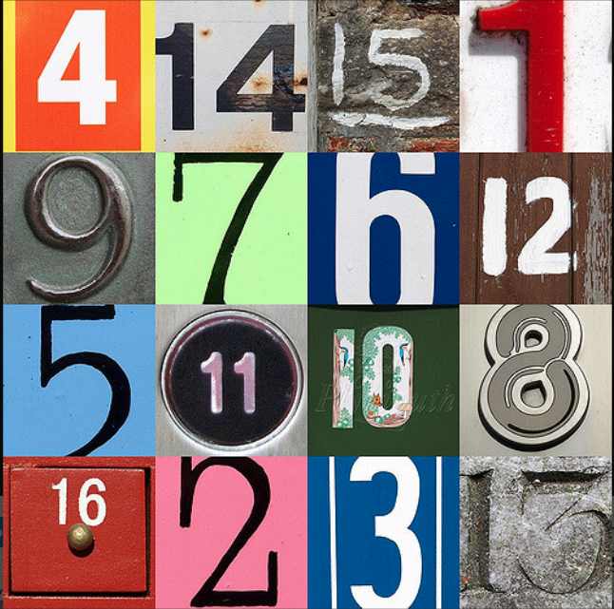
QUADRADOS MÁGICOS, LATINOS E VÉDICOS
O que podemos aprender com os quadrados numéricos Mágicos, Latinos e Védicos?
Créditos: Chris/Flickr. https://www.flickr.com/photos/chrisinplymouth/4239651011/
Notes:
Créditos: Chris/Flickr. https://www.flickr.com/photos/chrisinplymouth/4239651011/

Slide 2
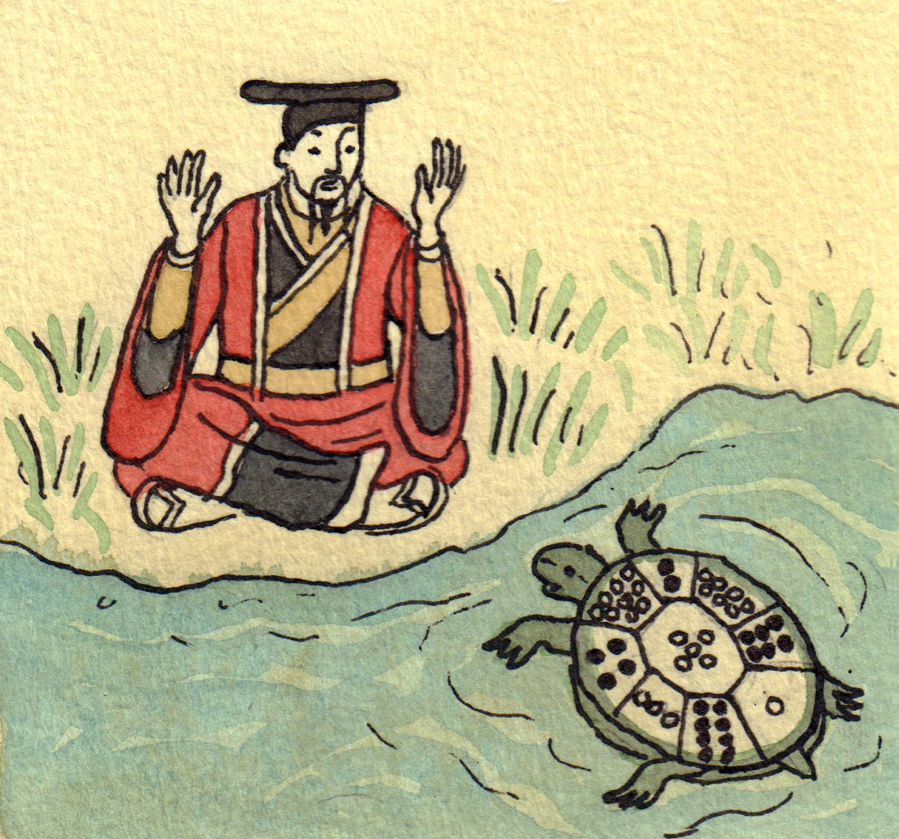
O imperador Yu e a tartaruga
© Teresa Robertson
Notes:
Escritos chineses de cerca de 2800 AC (outras fontes falam em 640 AC) contam a lenda de Lo Shu, o “pergaminho do rio Lo“: Na China antiga houve uma vez uma grande cheia. As pessoas tentaram oferecer um sacrifício ao deus de um dos rios que transbordaram, o rio Lo, para aplacar a sua ira. Surgiu então das águas uma tartaruga com um curioso padrão na carapaça, o que foi considerado muito bom presságio. Este padrão é conhecido na Índia como ‘laxmi yantra’. Formava um quadrado especial: todas as suas linhas, colunas e diagonais tinham soma 15, sendo 15 o número de dias entre a lua nova e a lua cheia. O número 5 era muito considerado na China antiga, e este quadrado tinha um 5 no centro da sua grelha.
© Teresa Robertson

Slide 3
Quadrados Latinos feitos com 4, 5 e 6
4 | 6 | 5 |  | 5 | 6 | 4 |  | 5 | 4 | 6
6 | 5 | 4 |  | 4 | 5 | 6 |  | 6 | 5 | 4
5 | 4 | 6 |  | 6 | 4 | 5 |  | 4 | 6 | 5
Que padrões observas?
Pode-se fazer outros quadrados diferentes
com estes números?
Notes:
.

Slide 4
Consegues descobrir uma forma rápida de somar todos estes números?
1 2 3 4 5 6 7 8 9
total = ?
Notes:
Carl Friedrich Gauss (1777-1855) é reconhecido como um dos maiores matemáticos de todos os tempos. Desde cedo mostrou espantosas capacidades matemáticas, e há muitas histórias que ilustram a sua inteligência.
A mais conhecida é a que data dos seus anos na escola primária. Um dia, o professor pediu à sua turma que somasse todos os números entre 1 e 100, achando que esta tarefa os ocuparia durante algum tempo. Ficou espantado quando o jovem Gauss, após pensar alguns instantes, escreveu a resposta – 5050. O professor não percebeu como conseguira o seu aluno calcular a soma tão rapidamente, mas Gauss, então com 8 anos, comentou que o problema era na verdade bastante fácil.

Slide 5
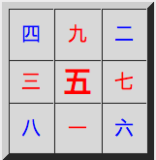
De quantas maneiras podemos dispor os números para que as linhas, colunas e diagonais somem todas 15?
(15 é conhecido como a ‘constante mágica’.)
O Quadrado Mágico de Luo Shu
4 | 9 | 2
3 | 5 | 7
8 | 1 | 6
Notes:
(Somente com rotações e reflexões)
O que observas em relação aos algarismos chineses?
Fonte da versão chinesa do quadrado:
http://www.taliscope.com/Collection_en.html

Slide 6
O que observas nestas variações?
4 | 9 | 2 |  | 8 | 3 | 4 |  | 6 | 1 | 8 |  | 2 | 7 | 6
3 | 5 | 7 |  | 1 | 5 | 9 |  | 7 | 5 | 3 |  | 9 | 5 | 1
8 | 1 | 6 |  | 6 | 7 | 2 |  | 2 | 9 | 4 |  | 4 | 3 | 8
8 | 1 | 6 |  | 6 | 7 | 2 |  | 2 | 9 | 4 |  | 4 | 3 | 8
3 | 5 | 7 |  | 1 | 5 | 9 |  | 7 | 5 | 3 |  | 9 | 5 | 1
4 | 9 | 2 |  | 8 | 3 | 4 |  | 6 | 1 | 8 |  | 2 | 7 | 6
Notes:
.

Slide 7
Quadrado Mágico de Luo Shu com 5 subtraído de cada número
-1 | +4 | -3
-2 | 0 | +2
+3 | -4 | +1
O que observas neste padrão?
Notes:
O que observas em relação ao padrão?

Slide 8
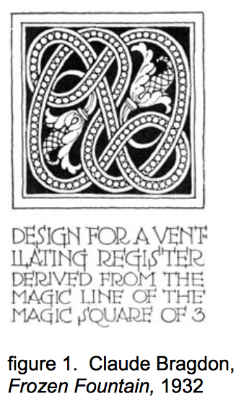
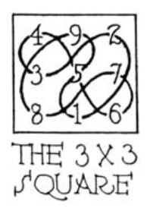
Que padrões podemos encontrar no quadrado de Luo Shu?
Notes:
Livre de direitos. Claude Bragdon, Frozen Fountain, 1932 (para descarregar: http://www.bauarchitecture.com/research.loshuworldofwonderous.shtml)
Claude Bragdon,The Frozen Fountain Being: Essays on Architecture and the Art of Design in Space (edição de 1924)

Slide 9
Que padrões podemos encontrar no quadrado de Luo Shu?
4 | 9 | 2
3 | 5 | 7
8 | 1 | 6
8 | 3 | 4
1 | 5 | 9
6 | 7 | 2
Notes:
.

Slide 10
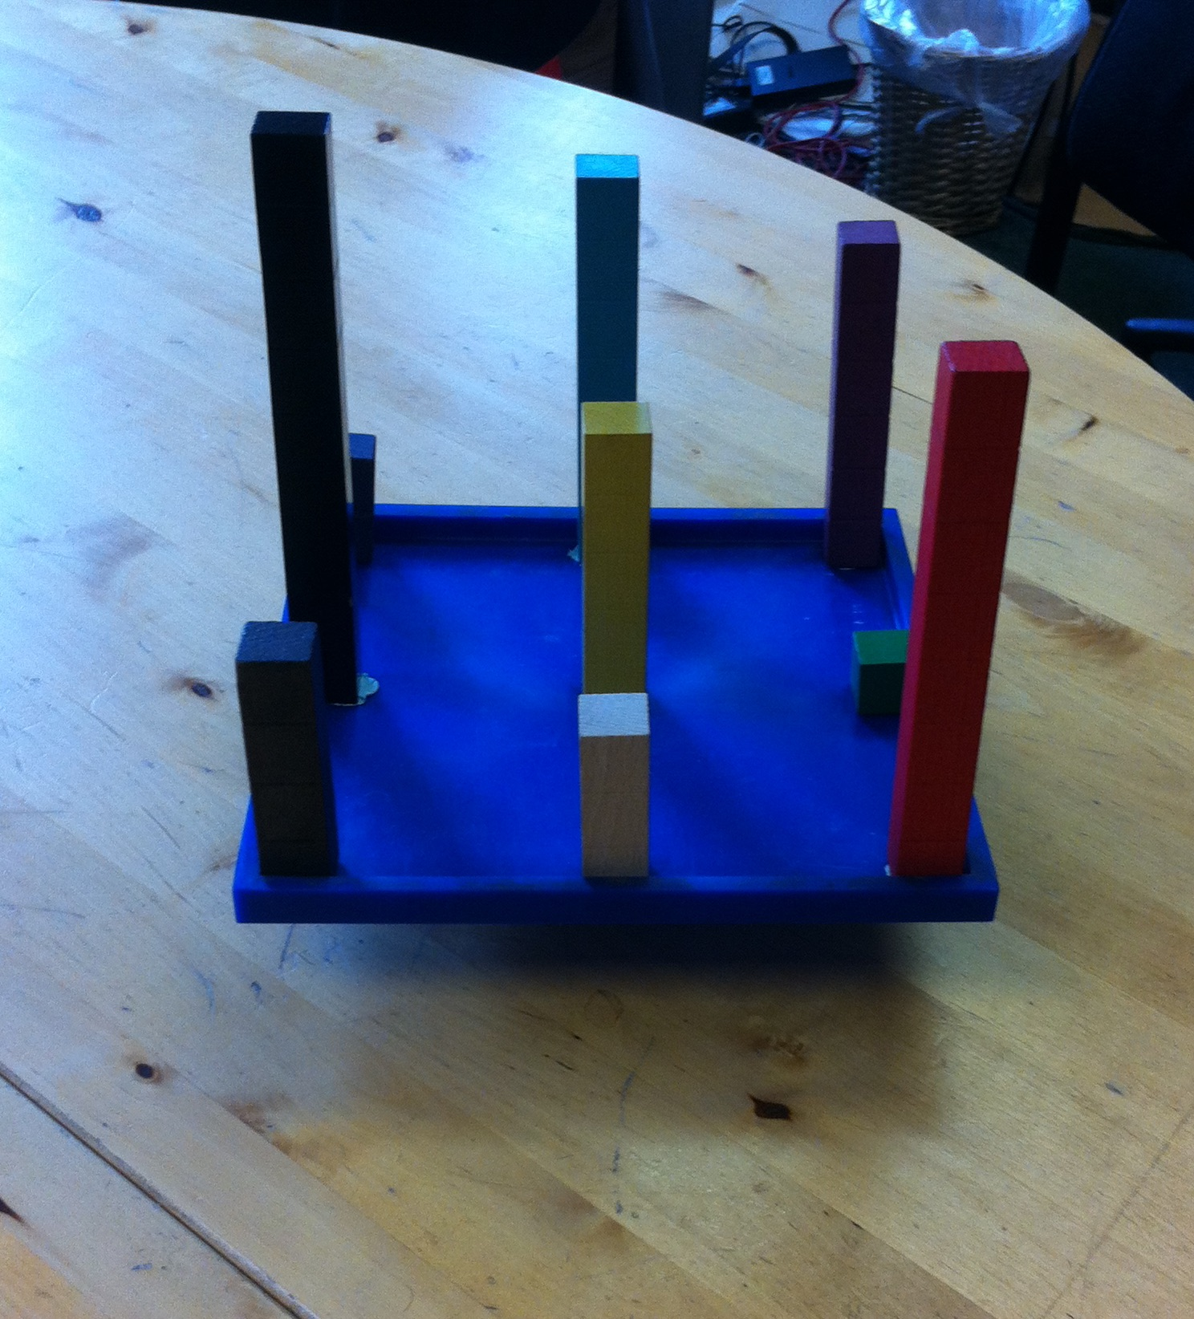
Consegue-se equilibrar um quadrado mágico?
Notes:
Créditos: Rob Unwin

Slide 11
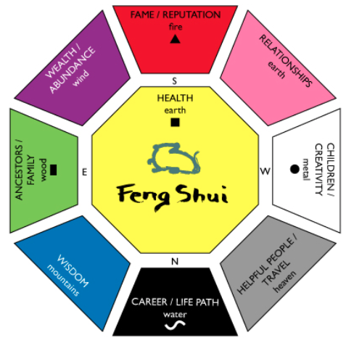
BAGUA FENG SHUI
Vira o papel até que o ‘fogo’ aponte para sul. Olha para o octágono bagua e para a sala de aula. Notas alguma correspondência?
O bagua trata também de equilibrar 8 áreas diferentes da vida.
Shandi Greve Penrod (CC)
Notes:
Shandi Greve Penrod (CC) Mais informações sobre Feng Shui aqui: http://www.chinasage.info/fengshui.htm

Slide 12
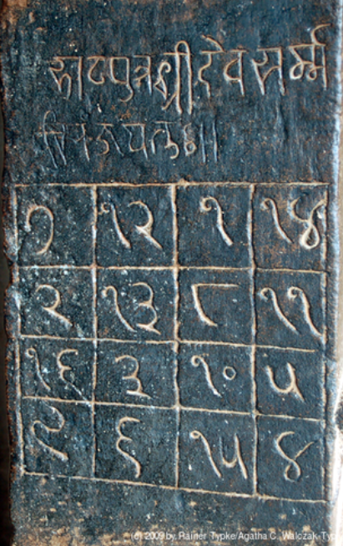
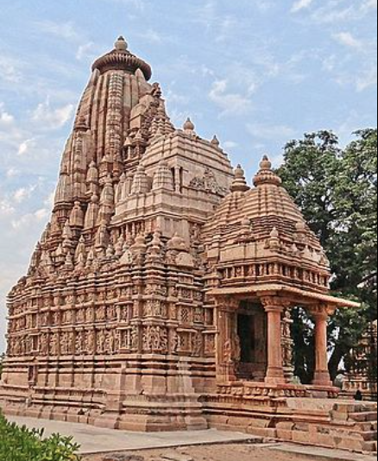
O quadrado jaina, com mil anos, do templo Parshvanatha em Madhya Pradesh, na Índia. Consegues reconhecer alguns números?
RainerTypke
7 | 12 | 1 | 14
2 | 13 | 8 | 11
16 | 3 | 10 | 5
9 | 6 | 15 | 4
Qual é a constante mágica? De quantas formas podemos chegar a ela?
Jean-Pierre Dalbéra
Notes:
O 2 e o 3 usados no Ocidente provêm dos algarismos indianos (os algarismos deste quadrado estão na escrita Gurmukhi)
A constante mágica 34 pode obter-se de 52 maneiras geometricamente diferentes, somando:
linhas e colunas (8)
quaisquer dois pares de cantos opostos de quadrados 3-por-3 (28) – incluindo as duas diagonais, seis diagonais quebradas
e quatro quadrados 3-por-3
cada um dos quadrados 2-por-2 no seu interior (9)
os quatro cantos do quadrado inteiro (1)
um par de números adjacentes na coluna de cima, mais o par correspondente na de baixo, e da mesma forma nos lados (6)
Jean-Pierre Dalbéra (imagem do templo).
https://www.flickr.com/photos/dalbera/8638423582/in/photolist-eam2p5-eam1RY-eambnC-eafn5K-eafnne-eam27o-eam2aW-eam2Fb-eafmMZ-eam1Y7
RainerTypke (imagem do quadrado jaina)
https://en.wikipedia.org/wiki/File:Magic_square_at_the_Parshvanatha_temple,_Khajuraho.png

Slide 13
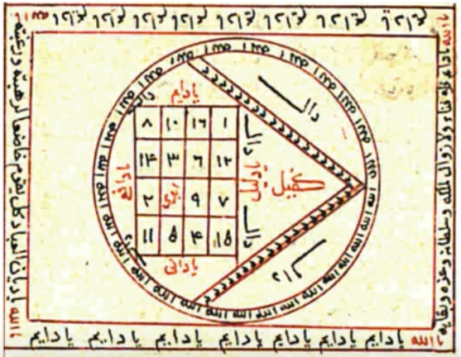
Um quadrado mágico islâmico, do Shams al- Ma'arif de Ahmed al- Buni, 1225
Reconheces algum número no quadrado?
8 | 10 | 16 | 1
14 | 3 | 6 | 12
2 | 17 | 9 | 7
11 | 5 | 4 | 15
Qual é a constante mágica? (Calcula a soma de qualquer das linhas de números para a encontrares). De quantas formas se pode chegar lá?
Notes:
Fig. 5 Besir Aga Eyup de Shams al-Ma'arif
Livre de direitos.
O nome árabe para quadrados mágicos é wafq al-a’dad, traduzível como disposição harmoniosa dos números.
O 1 e o 9 usados no Ocidente provêm dos algarismos árabes orientais. https://en.wikipedia.org/wiki/Arabic_numerals#/media/File:Numeration-brahmi_fr.png
Ahmed al-Buni era do Norte de África e pode ter sido influenciado pela escrita árabe ocidental, de onde provém o dígito 7.
A constante mágica 35 pode obter-se de muitas formas, por exemplo somando os quadrados 2x2 dos cantos ou o do meio, ou então somando uma coluna, linha ou diagonal.

Slide 14
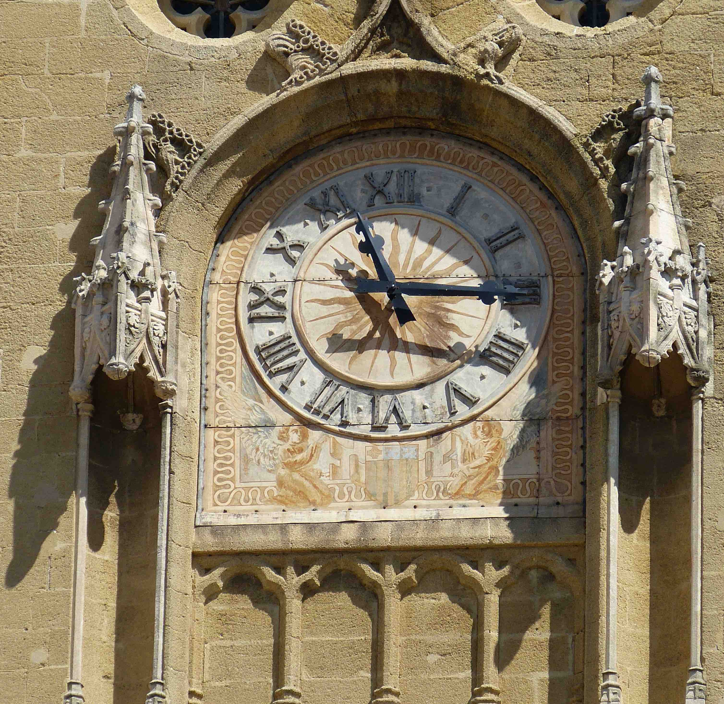
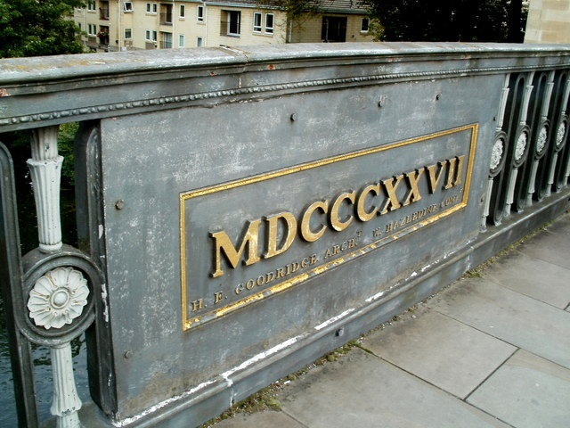
Que algarismos se usavam na Europa, nesta época?
…e ainda mais recentemente: alguém consegue descobrir que ano é este? (M=1000, D=500, C= 100, X=10, V=5, I=1)
Torre do relógio – domínio público CC0
Placa na ponte de Cleveland, em Bath (1827) cc-by-sa/2.0 - © Jaggery
Notes:
Algarismos romanos numa torre do relógio francesa (Provença) e uma data gravada numa ponte em Bath, Reino Unido.
Imagine ter de fazer somas com estes números…
Torre do relógio – domínio público CC0
https://pxhere.com/en/photo/536779
Placa na ponte de Cleveland, Bath (1827)
cc-by-sa/2.0 - © Jaggery - geograph.org.uk/p/3346422
http://www.geograph.org.uk/photo/3346422

Slide 15
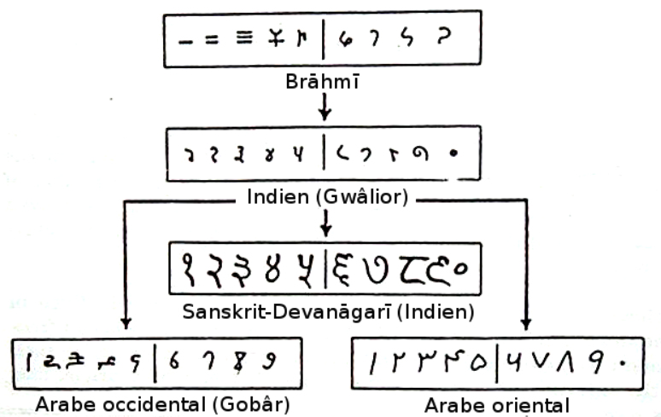
Como chegaram à Europa os números que usamos.
Fibonacci, de Pisa (atualmente em Itália), passou algum tempo no Norte de África, onde percebeu como era eficiente o sistema numérico utilizado pelos árabes. Esses números tinham vindo da Índia. Fibonacci publicou um livro em 1202 e os números “árabes” foram sendo adotados na Europa.
Singh, A. N. 1935. History of Hindu mathematics
Notes:
O seguimento deste tópico pode ser o livro para crianças ‘Blockhead, the life of Fibonacci’ de Joseph D’Agnese e John O’Brien. Henry Holt Publishers ISBN 978-0-8050-6305-9
https://upload.wikimedia.org/wikipedia/commons/6/68/Numeration-brahmi_fr.png?1534169016125
A partir de: Datta, B. ; Singh, A. N. 1935. History of Hindu mathematics CC

Slide 16
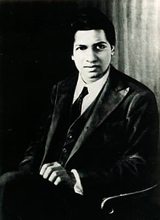
Srinivasa Ramanujan
(1887 – 1920)
wikipedia/commons/c/c1/Srinivasa_Ramanujan
Um génio matemático indiano que, apesar de quase não ter formação matemática, encontrou soluções para problemas
antes considerados insolúveis. Costumava dizer ‘Para mim,
uma equação nada significa se não representar um pensamento divino’. Foi convidado a ir para Cambridge pelo matemático Godfrey Hardy.
Hardy recordava-se de, uma vez, ter ido visitá-lo quando estava doente no hospital. ‘Tinha ido num táxi com a matrícula 1729 e disse-lhe que o número me parecia desinteressante, e que esperava que isso não fosse mau sinal. "Não", respondeu ele, "é um número muito interessante; é o menor número que se pode exprimir como soma de dois cubos de duas formas diferentes.“’
Dizia que todos os números inteiros eram seus amigos pessoais.
O seu quadrado mágico aparece no próximo slide.
Notes:
As duas formas diferentes de chegar a 1729 :
1729 = 1³ + 12³ = 9³ + 10³.
https://upload.wikimedia.org/wikipedia/commons/c/c1/Srinivasa_Ramanujan_-_OPC_-_1.jpg
Livre de direitos.

Slide 17
DD | MM | SS | AA
AA+1 | SS-1 | MM-3 | DD+3
MM-2 | DD+2 | AA+2 | SS-2
SS+1 | AA-1 | DD+1 | MM-1
Notes:
Distribua papel quadriculado.

Slide 18
DD | MM | CC | AA
22 | 12 | 18 | 87
88 | 17 | 9 | 25
10 | 24 | 89 | 16
19 | 86 | 23 | 11
Notes:
.

Slide 19
DD | MM | CC | AA
22 | 12 | 18 | 87 | 139
88 | 17 | 9 | 25 | 139
10 | 24 | 89 | 16 | 139
19 | 86 | 23 | 11 | 139
139 | 139 | 139 | 139 | 139
Notes:
.

Slide 20
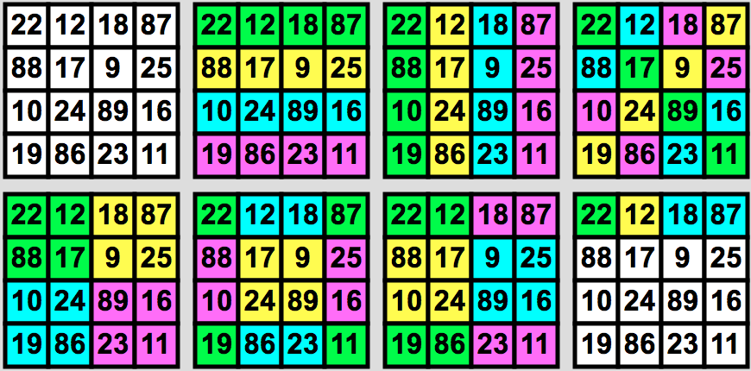
Quantas outras formas consegues descobrir para obter 139 no quadrado mágico de Ramanujan?
Notes:
O que observas no padrão?
Fonte:
https://ipfs.io/ipfs/QmXoypizjW3WknFiJnKLwHCnL72vedxjQkDDP1mXWo6uco/wiki/Magic_square.html

Slide 21
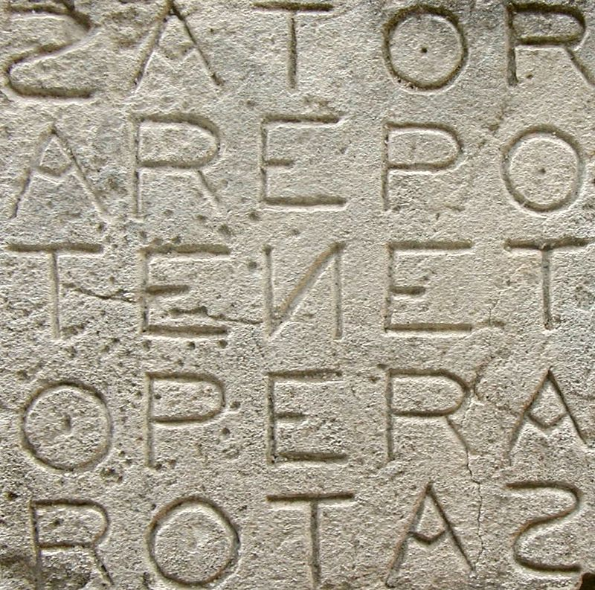
O que observas no padrão das palavras desta inscrição romana?
Será que ele segue as regras de um quadrado mágico numérico?
M Disdero
Notes:
O quadrado Sator é o mais antigo palíndromo 2D que podemos datar com segurança. Foi achado nas ruínas de Pompeia, uma cidade soterrada pelas cinzas do vulcão Vesúvio em 79 DC. Consiste numa frase escrita em latim: "Sator Arepo Tenet Opera Rotas.” Dois significados possíveis são: ‘o agricultor usa o seu arado como forma de trabalho’ ou ‘O semeador procura a mestria girando a roda.’
https://upload.wikimedia.org/wikipedia/commons/7/71/Sator_Square_at_Oppède.jpg
Autor: M Disdero CC

Slide 22
Quadrado Latino
1 | 2 | 3
3 | 1 | 2
2 | 3 | 1
Notes:
Num quadrado latino, os números aparecem tantas vezes quanto o comprimento do lado do quadrado (3, no exemplo acima), mas estão dispostos de forma a que nenhuma linha ou coluna contenha o mesmo número mais do que uma vez.

Slide 23
Podemos fazer puzzles a partir de quadrados latinos, chamados Sudokus. Um bom Sudoku é aquele que tem uma única solução.
Um destes quadrados é um bom Sudoku, o outro tem mais do que uma solução, e um deles é impossível de solucionar.
Qual é qual?
1
 |  | 3
1 | 3
1
 | 3
Notes:
.

Slide 24
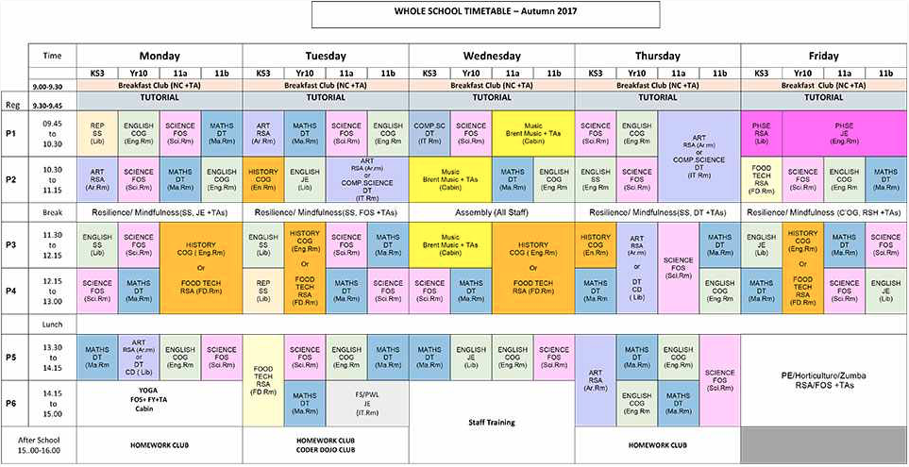
Olha para o horário da tua escola. Repara que funciona como um quadrado latino (cada professor e cada aula só aparece uma vez em cada quadrado do horário, num determinado dia)
Notes:
Observa o horário da tua escola. Repara que funciona como um quadrado latino (cada professor e cada aula só aparece uma vez em cada quadrado do horário, num determinado dia). Em que outras aplicações poderia ser útil esta organização?

Slide 25
Sudoku 2
Consegues preencher esta grelha 9×9 com números, de modo que cada linha, coluna ou secção 3×3 (marcada a cinzento ou branco) contenha todos os algarismos de 1 a 9?
2 |  | 9 | 1 |  | 4 | 5 |  | 7
8 |  |  |  | 7 | 9 | 2 | 1
6 |  | 7 | 3 |  | 2 | 4 | 8
9 |  | 3 | 8 |  | 5 | 7 |  | 1
4 |  |  | 2 | 6 |  |  | 3
1 | 8 |  |  | 9 |  | 6
7 |  | 1 |  | 2 |  | 3 |  | 6
 | 9 |  | 4 |  |  | 1
3 |  | 6 | 9 |  | 7 |  | 5 | 4
Notes:
O Sudoku é um quadrado latino 9x9. Alguns Sudokus podem ser compostos de quadrados mágicos: http://www.sachsentext.de/en/node/825

Slide 26
O que observas sobre os números deste quadrado?
CONSTRUIR UM
QUADRADO VÉDICO
0 | 1 | 2 | 3 | 4
1 | 1 | 2 | 3 | 4
2 | 2 | 4 | 6 | 8
3 | 3 | 6 | 9 | 3
4 | 4 | 8 | 3 | 7
0 | 1 | 2 | 3 | 4
1 | 1 | 2 | 3 | 4
2 | 2 | 4 | 6 | 8
3 | 3 | 6 | 9 | 3
4 | 4 | 8 | 3 | 7
Mas de onde apareceram os 3’s e o 7 do canto inferior direito ... ?
Notes:
O que acontece se somares o 1 e o 2 de 12? Ou se somares o 1 e o 6 de 16?
Chama-se a isto a ‘raiz digital’ – é obtida somando dois dígitos (ou mais) até haver um dígito apenas.

Slide 27
Quadrado Védico
0 | 1 | 2 | 3 | 4 | 5 | 6 | 7 | 8 | 9
1 | 1 | 2 | 3 | 4 | 5 | 6 | 7 | 8 | 9
2 | 2 | 4 | 6 | 8 | 1 | 3 | 5 | 7 | 9
3 | 3 | 6 | 9 | 3 | 6 | 9 | 3 | 6 | 9
4 | 4 | 8 | 3 | 7 | 2 | 6 | 1 | 5 | 9
5 | 5 | 1 | 6 | 2 | 7 | 3 | 8 | 4 | 9
6 | 6 | 3 | 9 | 6 | 3 | 9 | 6 | 3 | 9
7 | 7 | 5 | 3 | 1 | 8 | 6 | 4 | 2 | 9
8 | 8 | 7 | 6 | 5 | 4 | 3 | 2 | 1 | 9
9 | 9 | 9 | 9 | 9 | 9 | 9 | 9 | 9 | 9
Consegues preencher os números que faltam neste quadrado védico, multiplicando os números no começo de cada linha e coluna, e depois somando os dois dígitos do resultado, quando for o caso?
0 | 1 | 2 | 3 | 4 | 5 | 6 | 7 | 8 | 9
1 | 1 | 2 | 3 | 4
2 | 2 | 4 | 6 | 8
3 | 3 | 6 | 9 | 3
4 | 4 | 8 | 3 | 7
5
6
7
8
9
Notes:
Que sequências de números conseguem os alunos observar?
A primeira linha, e a primeira coluna, vão de 1 a 8.
A oitava linha/coluna é a inversão da primeira linha/coluna.
A segunda linha/coluna tem os pares 2, 4, 6, 8 e a seguir os ímpares 1, 3, 5, 7.
A sétima linha/coluna é a inversão da segunda.
A terceira linha/coluna vai aumentando de 3 em 3: 3, 6, 9, 3, 6, 9.
A sexta linha/coluna é a inversão da terceira.
A quarta linha/coluna tem um padrão de dois números pares a aumentar alternando com dois números ímpares a aumentar.
A quinta linha/coluna é a inversão da quarta.
As diagonais têm simetria de reflexão.

Slide 28
Criar padrões usando o Quadrado Védico
Liga todos os 1’s usando linhas retas.
Repete isto com os outros números, usando lápis de cores diferentes. Que padrões observas?
0 | 1 | 2 | 3 | 4 | 5 | 6 | 7 | 8 | 9
1 | 1 | 2 | 3 | 4 | 5 | 6 | 7 | 8 | 9
2 | 2 | 4 | 6 | 8 | 1 | 3 | 5 | 7 | 9
3 | 3 | 6 | 9 | 3 | 6 | 9 | 3 | 6 | 9
4 | 4 | 8 | 3 | 7 | 2 | 6 | 1 | 5 | 9
5 | 5 | 1 | 6 | 2 | 7 | 3 | 8 | 4 | 9
6 | 6 | 3 | 9 | 6 | 3 | 9 | 6 | 3 | 9
7 | 7 | 5 | 3 | 1 | 8 | 6 | 4 | 2 | 9
8 | 8 | 7 | 6 | 5 | 4 | 3 | 2 | 1 | 9
9 | 9 | 9 | 9 | 9 | 9 | 9 | 9 | 9 | 9
Notes:
.

Slide 29
0 | 1 | 2 | 3 | 4 | 5 | 6 | 7 | 8 | 9
1 | 1 | 2 | 3 | 4 | 5 | 6 | 7 | 8 | 9
2 | 2 | 4 | 6 | 8 | 1 | 3 | 5 | 7 | 9
3 | 3 | 6 | 9 | 3 | 6 | 9 | 3 | 6 | 9
4 | 4 | 8 | 3 | 7 | 2 | 6 | 1 | 5 | 9
5 | 5 | 1 | 6 | 2 | 7 | 3 | 8 | 4 | 9
6 | 6 | 3 | 9 | 6 | 3 | 9 | 6 | 3 | 9
7 | 7 | 5 | 3 | 1 | 8 | 6 | 4 | 2 | 9
8 | 8 | 7 | 6 | 5 | 4 | 3 | 2 | 1 | 9
9 | 9 | 9 | 9 | 9 | 9 | 9 | 9 | 9 | 9
Notes:
.

Slide 30
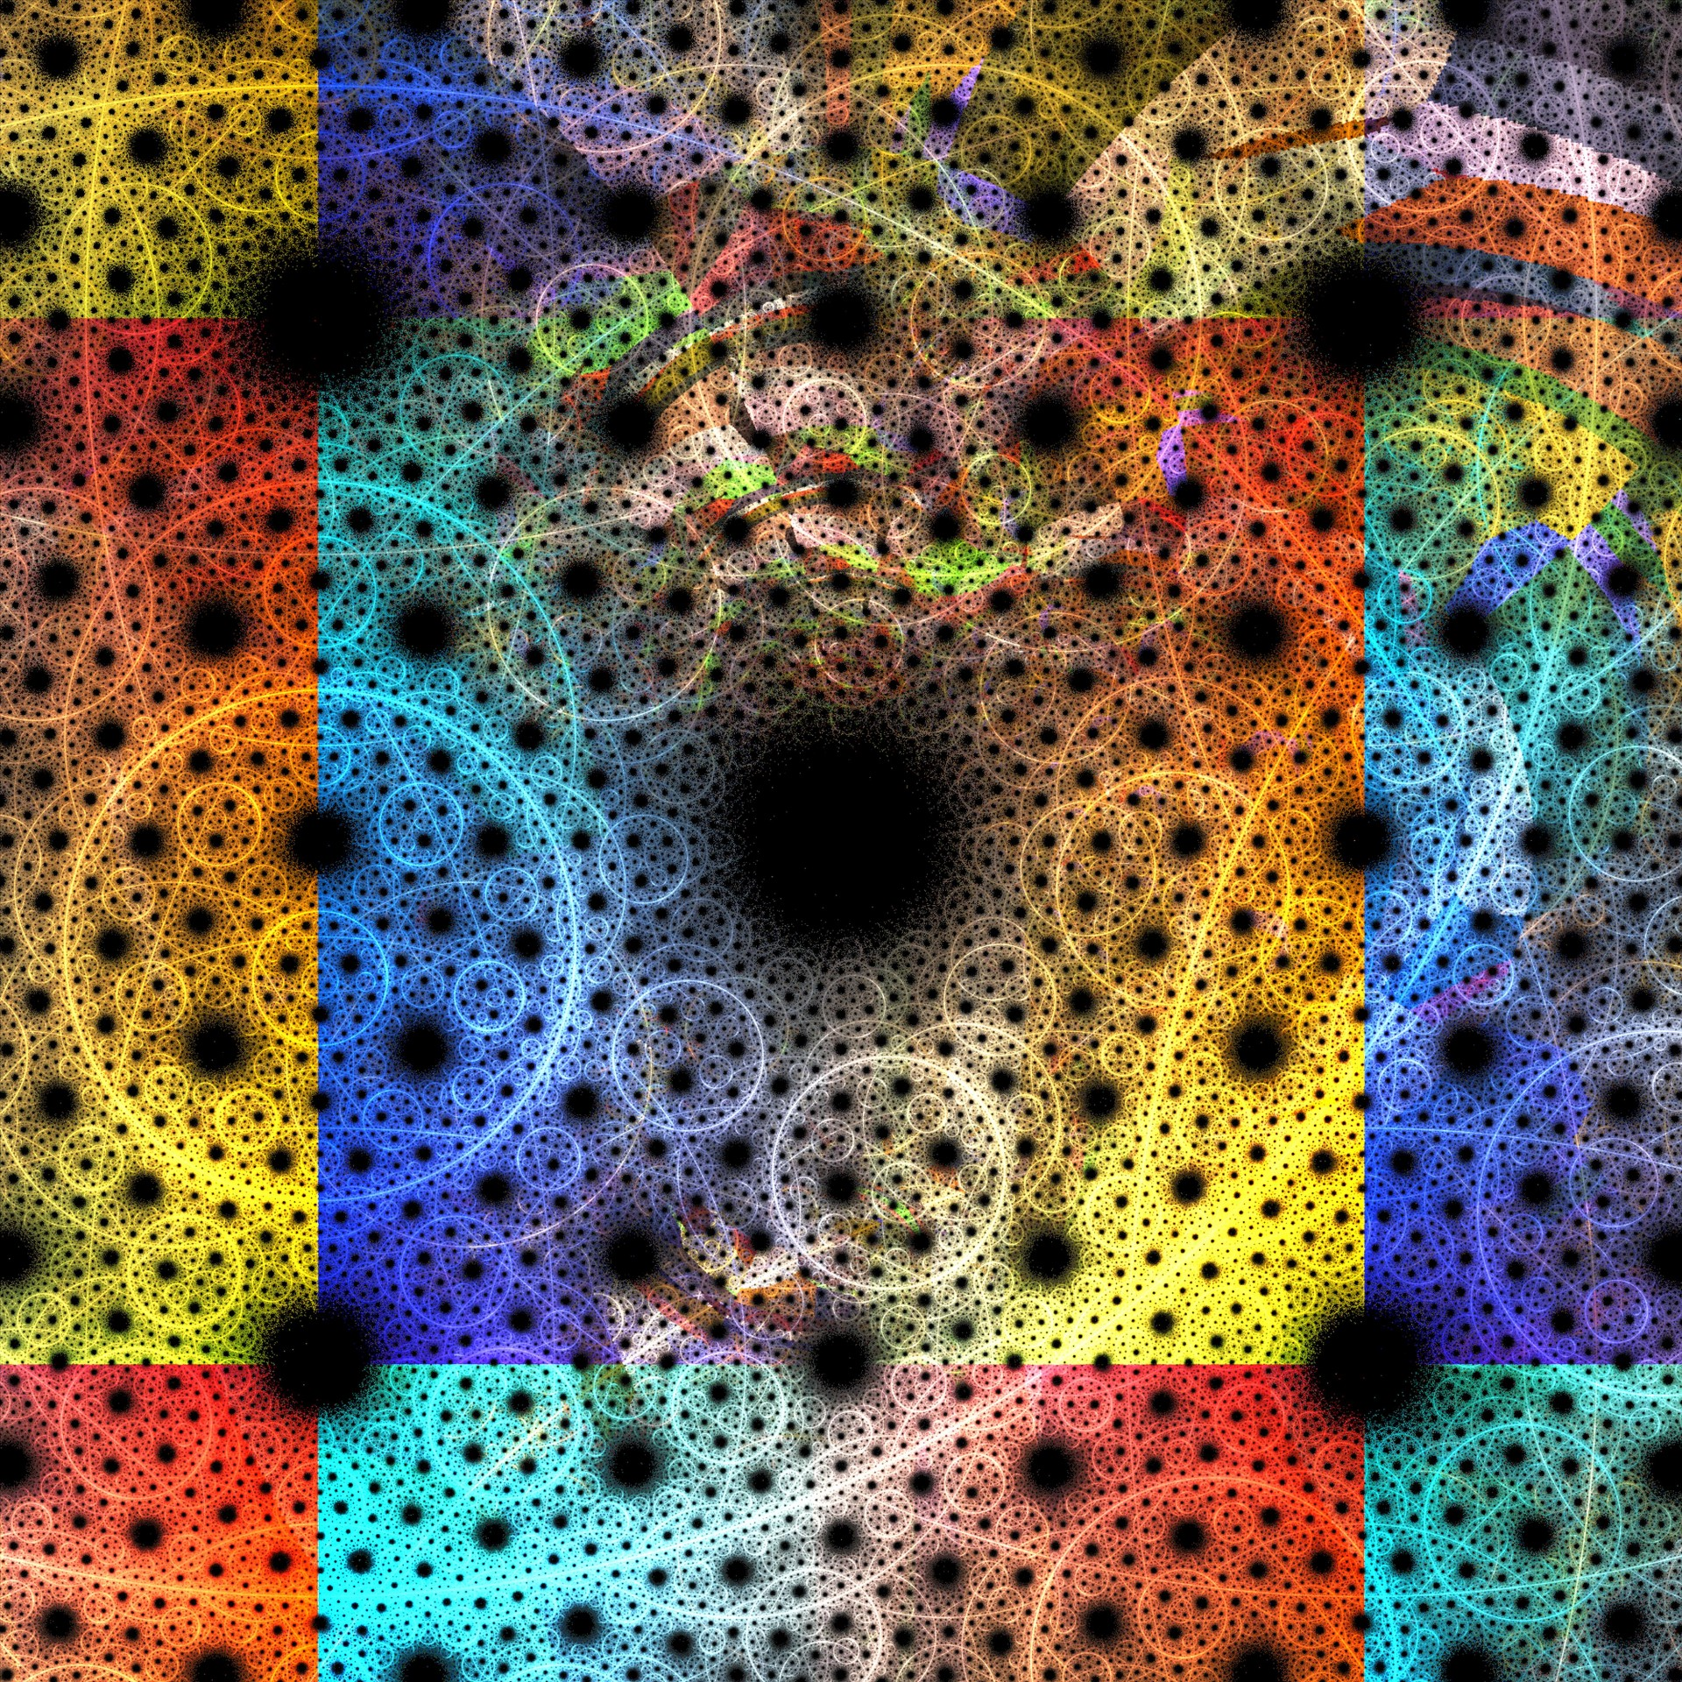
A Magia dos Quadrados Mágicos
Piotr Siedlecki
Notes:
Publicdomainpictures.net
Squares N Circles
Piotr Siedlecki
Domínio público CC0

Slide 31
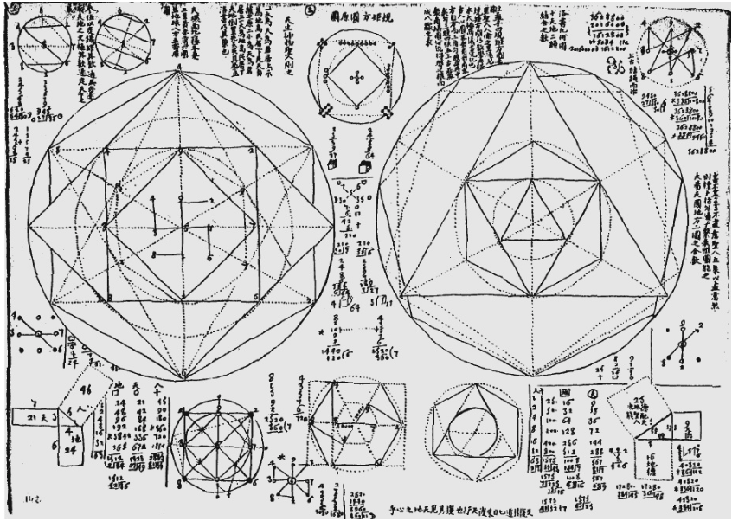
Há milhares de anos, pessoas de diferentes culturas espalhadas pelo mundo tentam entender os padrões da natureza, das estações, do clima. Conhecer esses padrões permite às pessoas saber a melhor altura para plantar ou para se prepararem para o inverno, e até mesmo onde e como viverem. As pessoas usam números, por vezes dispostos em estruturas como os quadrados mágicos, para as ajudarem. Esculpiram-nos em templos, algumas até os usaram ao pescoço. Embora os vissem de formas diferentes, acreditavam que os números tinham poder.
Vemos aqui desenhos de missionários jesuítas europeus na China, em 1668, que tentavam perceber o Quadrado Mágico de Luo Shu juntando os números de diferentes formas.
Notes:
Fonte: Biblioteca Apostolica Vaticana Borgeani Cinesi 397
Os números ímpares estão unidos num círculo, o símbolo do Céu.
Os números pares fazem os quatro cantos de um quadrado, o símbolo da Terra.

Slide 32
Mais pesquisas com Quadrados Mágicos. Temos aqui um quadrado mágico 9 x 9 com as suas raízes digitais (tal como usadas nos quadrados védicos) no quadrado de baixo. O que observas em relação aos padrões numéricos?
47 | 58 | 69 | 80 | 1 | 12 | 23 | 34 | 45
57 | 68 | 79 | 9 | 11 | 22 | 33 | 44 | 46
67 | 78 | 8 | 10 | 21 | 32 | 43 | 54 | 56
77 | 7 | 18 | 20 | 31 | 42 | 53 | 55 | 66
6 | 17 | 19 | 30 | 41 | 52 | 63 | 65 | 76
16 | 27 | 29 | 40 | 51 | 62 | 64 | 75 | 5
26 | 28 | 39 | 50 | 61 | 72 | 74 | 4 | 15
36 | 38 | 49 | 60 | 71 | 73 | 3 | 14 | 25
37 | 48 | 59 | 70 | 81 | 2 | 13 | 24 | 35
2 | 4 | 6 | 8 | 1 | 3 | 5 | 7 | 9
3 | 5 | 7 | 9 | 2 | 4 | 6 | 8 | 1
4 | 6 | 8 | 1 | 3 | 5 | 7 | 9 | 2
5 | 7 | 9 | 2 | 4 | 6 | 8 | 1 | 3
6 | 8 | 1 | 3 | 5 | 7 | 9 | 2 | 4
7 | 9 | 2 | 4 | 6 | 8 | 1 | 3 | 5
8 | 1 | 3 | 5 | 7 | 9 | 2 | 4 | 6
9 | 2 | 4 | 6 | 8 | 1 | 3 | 5 | 7
1 | 3 | 5 | 7 | 9 | 2 | 4 | 6 | 8
Como se fez o segundo quadrado a partir do primeiro?
Notes:
Criado recorrendo ao método siamês. Ver: https://www.magischvierkant.com/two-dimensional-eng/9x9/siamese-method/

Slide 33
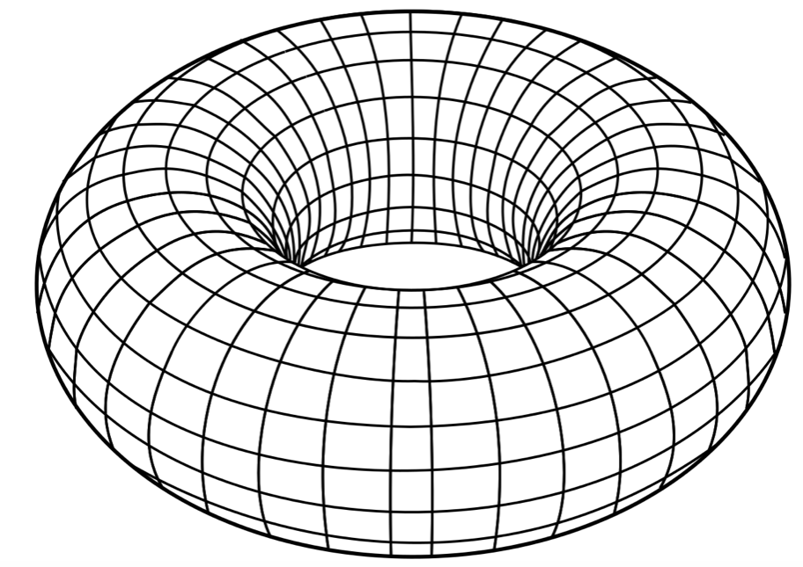
Quando se dobram Quadrados Mágicos destes, cria-se uma forma tipo donut conhecida como ‘Toro’.
Transformadores elétricos de alta qualidade são feitos usando estas formas. A forma ‘harmónica’ é muito eficaz para evitar o desperdício de energia elétrica.
YassineMrabet
Notes:
Outra fórmula para construir um quadrado mágico 3x3 no formato de Luo Shu é dada abaixo. Pode-se também fazer experiências com ela.
y-1 x² y-x
x y 2y-x
x+y 1 y+1
Quando se usa este método para criar quadrados mágicos 9x9 e27x27, há quem diga que se poderão encontrar aplicações em engenharia elétrica - através do seu uso na formação de toros, as formas tipo donut que oferecem resistência mínima à corrente, sendo portanto úteis para fabricar transformadores.
https://it.m.wikipedia.org/wiki/File:Simple_Torus.svg
Author: YassineMrabet
CC

Slide 34
352 | 717 | 326 | 691 | 300 | 665 | 274 | 639 | 248 | 613 | 222 | 587 | 196 | 561 | 170 | 535 | 144 | 509 | 118 | 483 | 92 | 457 | 66 | 431 | 40 | 405 | 14
15 | 353 | 718 | 327 | 692 | 301 | 666 | 275 | 640 | 249 | 614 | 223 | 588 | 197 | 562 | 171 | 536 | 145 | 510 | 119 | 484 | 93 | 458 | 67 | 432 | 41 | 379
380 | 16 | 354 | 719 | 328 | 693 | 302 | 667 | 276 | 641 | 250 | 615 | 224 | 589 | 198 | 563 | 172 | 537 | 146 | 511 | 120 | 485 | 94 | 459 | 68 | 406 | 42
43 | 381 | 17 | 355 | 720 | 329 | 694 | 303 | 668 | 277 | 642 | 251 | 616 | 225 | 590 | 199 | 564 | 173 | 538 | 147 | 512 | 121 | 486 | 95 | 433 | 69 | 407
408 | 44 | 382 | 18 | 356 | 721 | 330 | 695 | 304 | 669 | 278 | 643 | 252 | 617 | 226 | 591 | 200 | 565 | 174 | 539 | 148 | 513 | 122 | 460 | 96 | 434 | 70
71 | 409 | 45 | 383 | 19 | 357 | 722 | 331 | 696 | 305 | 670 | 279 | 644 | 253 | 618 | 227 | 592 | 201 | 566 | 175 | 540 | 149 | 487 | 123 | 461 | 97 | 435
436 | 72 | 410 | 46 | 384 | 20 | 358 | 723 | 332 | 697 | 306 | 671 | 280 | 645 | 254 | 619 | 228 | 593 | 202 | 567 | 176 | 514 | 150 | 488 | 124 | 462 | 98
99 | 437 | 73 | 411 | 47 | 385 | 21 | 359 | 724 | 333 | 698 | 307 | 672 | 281 | 646 | 255 | 620 | 229 | 594 | 203 | 541 | 177 | 515 | 151 | 489 | 125 | 463
464 | 100 | 438 | 74 | 412 | 48 | 386 | 22 | 360 | 725 | 334 | 699 | 308 | 673 | 282 | 647 | 256 | 621 | 230 | 568 | 204 | 542 | 178 | 516 | 152 | 490 | 126
127 | 465 | 101 | 439 | 75 | 413 | 49 | 387 | 23 | 361 | 726 | 335 | 700 | 309 | 674 | 283 | 648 | 257 | 595 | 231 | 569 | 205 | 543 | 179 | 517 | 153 | 491
492 | 128 | 466 | 102 | 440 | 76 | 414 | 50 | 388 | 24 | 362 | 727 | 336 | 701 | 310 | 675 | 284 | 622 | 258 | 596 | 232 | 570 | 206 | 544 | 180 | 518 | 154
155 | 493 | 129 | 467 | 103 | 441 | 77 | 415 | 51 | 389 | 25 | 363 | 728 | 337 | 702 | 311 | 649 | 285 | 623 | 259 | 597 | 233 | 571 | 207 | 545 | 181 | 519
520 | 156 | 494 | 130 | 468 | 104 | 442 | 78 | 416 | 52 | 390 | 26 | 364 | 729 | 338 | 676 | 312 | 650 | 286 | 624 | 260 | 598 | 234 | 572 | 208 | 546 | 182
183 | 521 | 157 | 495 | 131 | 469 | 105 | 443 | 79 | 417 | 53 | 391 | 27 | 365 | 703 | 339 | 677 | 313 | 651 | 287 | 625 | 261 | 599 | 235 | 573 | 209 | 547
548 | 184 | 522 | 158 | 496 | 132 | 470 | 106 | 444 | 80 | 418 | 54 | 392 | 1 | 366 | 704 | 340 | 678 | 314 | 652 | 288 | 626 | 262 | 600 | 236 | 574 | 210
211 | 549 | 185 | 523 | 159 | 497 | 133 | 471 | 107 | 445 | 81 | 419 | 28 | 393 | 2 | 367 | 705 | 341 | 679 | 315 | 653 | 289 | 627 | 263 | 601 | 237 | 575
576 | 212 | 550 | 186 | 524 | 160 | 498 | 134 | 472 | 108 | 446 | 55 | 420 | 29 | 394 | 3 | 368 | 706 | 342 | 680 | 316 | 654 | 290 | 628 | 264 | 602 | 238
239 | 577 | 213 | 551 | 187 | 525 | 161 | 499 | 135 | 473 | 82 | 447 | 56 | 421 | 30 | 395 | 4 | 369 | 707 | 343 | 681 | 317 | 655 | 291 | 629 | 265 | 603
604 | 240 | 578 | 214 | 552 | 188 | 526 | 162 | 500 | 109 | 474 | 83 | 448 | 57 | 422 | 31 | 396 | 5 | 370 | 708 | 344 | 682 | 318 | 656 | 292 | 630 | 266
267 | 605 | 241 | 579 | 215 | 553 | 189 | 527 | 136 | 501 | 110 | 475 | 84 | 449 | 58 | 423 | 32 | 397 | 6 | 371 | 709 | 345 | 683 | 319 | 657 | 293 | 631
632 | 268 | 606 | 242 | 580 | 216 | 554 | 163 | 528 | 137 | 502 | 111 | 476 | 85 | 450 | 59 | 424 | 33 | 398 | 7 | 372 | 710 | 346 | 684 | 320 | 658 | 294
295 | 633 | 269 | 607 | 243 | 581 | 190 | 555 | 164 | 529 | 138 | 503 | 112 | 477 | 86 | 451 | 60 | 425 | 34 | 399 | 8 | 373 | 711 | 347 | 685 | 321 | 659
660 | 296 | 634 | 270 | 608 | 217 | 582 | 191 | 556 | 165 | 530 | 139 | 504 | 113 | 478 | 87 | 452 | 61 | 426 | 35 | 400 | 9 | 374 | 712 | 348 | 686 | 322
323 | 661 | 297 | 635 | 244 | 609 | 218 | 583 | 192 | 557 | 166 | 531 | 140 | 505 | 114 | 479 | 88 | 453 | 62 | 427 | 36 | 401 | 10 | 375 | 713 | 349 | 687
688 | 324 | 662 | 271 | 636 | 245 | 610 | 219 | 584 | 193 | 558 | 167 | 532 | 141 | 506 | 115 | 480 | 89 | 454 | 63 | 428 | 37 | 402 | 11 | 376 | 714 | 350
351 | 689 | 298 | 663 | 272 | 637 | 246 | 611 | 220 | 585 | 194 | 559 | 168 | 533 | 142 | 507 | 116 | 481 | 90 | 455 | 64 | 429 | 38 | 403 | 12 | 377 | 715
716 | 325 | 690 | 299 | 664 | 273 | 638 | 247 | 612 | 221 | 586 | 195 | 560 | 169 | 534 | 143 | 508 | 117 | 482 | 91 | 456 | 65 | 430 | 39 | 404 | 13 | 378
Que padrão ou forma consegues ver?
Notes:
Os alunos deverão ver uma forma em ‘X’, que indica possíveis proporções harmónicas (como as que ocorrem em Música) a aparecer dentro deste quadrado mágico.
Quadrado Mágico 27 x 27 construído usando o método das diagonais de Yang Hui https://www.magischvierkant.com/two-dimensional-eng/27x27/diagonal-method/

Slide 35
O que observas em relação a estes números?
O que achas que representam?
C | G | D | A | E | B | F# | Db
1 | 3 | 9 | 27 | 81 | 243 | 729 | 2187
2 | 6 | 18 | 54 | 162 | 486 | 1458 | 4374
4 | 12 | 36 | 108 | 324 | 972 | 2916 | 8748
8 | 24 | 72 | 216 | 648 | 1944 | 5832 | 17496
16 | 48 | 144 | 432 | 1296 | 3888 | 11664 | 34992
32 | 96 | 288 | 864 | 2592 | 7776 | 23328 | 69984
64 | 192 | 576 | 1728 | 5184 | 15552 | 46656 | 139968
128 | 384 | 1152 | 3456 | 10368 | 31104 | 93312 | 279936
256 | 768 | 2304 | 6912 | 20736 | 62208 | 186624
512 | 1536 | 4608 | 13824 | 41472 | 124416
Estes eram
os números marcados no quadrado mágico do slide anterior.
Notes:
Estes números indicam escalas musicais: o círculo de quintas, na afinação pitagórica.

Slide 36
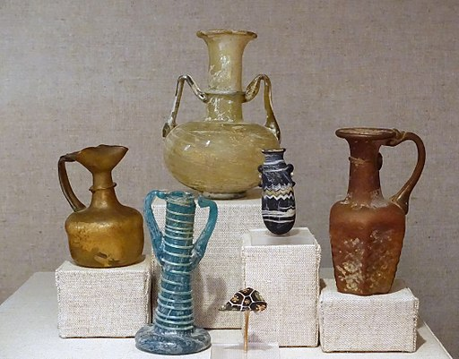
No ano de 587 DC, o indiano Varahamihira inventou um quadrado mágico para fazer perfumes.
Cada célula do quadrado representa um ingrediente diferente, e cada número dá a proporção desse ingrediente.
Cria-se um perfume diferente se somarmos o volume de cada um dos quatro ingredientes ao longo de cada linha, coluna ou diagonal.
Qual será o volume de cada perfume?
2 | 3 | 5 | 8
5 | 8 | 2 | 3
4 | 1 | 7 | 6
7 | 6 | 4 | 1
Daderot
Notes:
https://commons.wikimedia.org/wiki/File:Bottles,_perfume_flasks,_etc,_Roman_1st-4th_century_AD,_except_for_the_small,_possibly_Greek_alabastron_5th-4th_century_BC,_glass_-_Spurlock_Museum,_UIUC_-_DSC05896.jpg
Autor: Daderot
CC 1.0

Slide 37
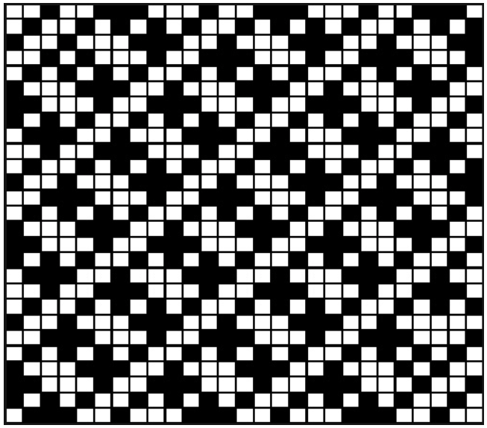
Temos aqui um Quadrado Mágico 27x27 com os quadrados de números pares marcados a preto. Que padrões observas?
Notes:
A raiz digital do quadrado de Browne.
Fonte: ‘Legacy of the Luoshu’, Frank J Swetz 2008 A K Peters Ltd.
Baseado no trabalho original:
MAGIC SQUARES AND PYTHAGOREAN NUMBERS
Autor: C. A. Browne Jr.
Fonte: The Monist, Vol. 16, No. 3 (July, 1906), pp. 422-433
Editado por: Oxford University Press
URL: https://www.jstor.org/stable/27899667

Slide 38
Criou-se este padrão, neste quadrado mágico, começando em cima à esquerda e colorindo a amarelo as células cujos números estão “na posição correta” (1, 4, 5, etc.). As células que vão no sentido oposto (começando em baixo à esquerda) estão pintadas a roxo.
Experimenta com um dos quadrados mágicos 4 x 4 que não estão coloridos.
1 | 63 | 62 | 4 | 5 | 59 | 58 | 8
56 | 10 | 11 | 53 | 52 | 14 | 15 | 49
48 | 18 | 19 | 45 | 44 | 22 | 23 | 41
25 | 39 | 38 | 28 | 29 | 35 | 34 | 32
33 | 31 | 30 | 36 | 37 | 27 | 26 | 40
24 | 42 | 43 | 21 | 20 | 46 | 47 | 17
16 | 50 | 51 | 13 | 12 | 54 | 55 | 9
57 | 7 | 6 | 60 | 61 | 3 | 2 | 64
1 | 15 | 14 | 4
12 | 6 | 7 | 9
8 | 10 | 11 | 5
13 | 3 | 2 | 16
16 | 2 | 3 | 13
5 | 11 | 10 | 8
9 | 7 | 6 | 12
4 | 14 | 15 | 1
Notes:
Método de Carus
REFLECTIONS ON MAGIC SQUARES
Autor: Paul Carus
Fonte: The Monist, Vol. 16, No. 1 (January, 1906), pp. 123-147
Editado por: Oxford University Press
URL: https://www.jstor.org/stable/27899639

Slide 39
Agora tenta fazer o mesmo com este quadrado mágico 8 x 8
1 | 63 | 3 | 61 | 60 | 6 | 58 | 8
56 | 55 | 11 | 12 | 13 | 14 | 50 | 49
17 | 18 | 46 | 45 | 44 | 43 | 23 | 24
40 | 26 | 38 | 28 | 29 | 35 | 31 | 33
32 | 34 | 30 | 36 | 37 | 27 | 39 | 25
41 | 42 | 22 | 21 | 20 | 19 | 47 | 48
16 | 15 | 51 | 52 | 53 | 54 | 10 | 9
57 | 7 | 59 | 5 | 4 | 62 | 2 | 64
1 | 63 | 3 | 61 | 60 | 6 | 58 | 8
56 | 55 | 11 | 12 | 13 | 14 | 50 | 49
17 | 18 | 46 | 45 | 44 | 43 | 23 | 24
40 | 26 | 38 | 28 | 29 | 35 | 31 | 33
32 | 34 | 30 | 36 | 37 | 27 | 39 | 25
41 | 42 | 22 | 21 | 20 | 19 | 47 | 48
16 | 15 | 51 | 52 | 53 | 54 | 10 | 9
57 | 7 | 59 | 5 | 4 | 62 | 2 | 64
Notes:
REFLECTIONS ON MAGIC SQUARES
Autor: Paul Carus
Fonte: The Monist, Vol. 16, No. 1 (January, 1906), pp. 123-147
Editado por: Oxford University Press
URL: https://www.jstor.org/stable/27899639

Slide 40
E agora experimenta fazer a mesma coisa com um destes quadrados mágicos
6 x 6. Desta vez vais precisar de quatro cores diferentes, e terás de procurar números a aumentar em sequência, começando em cada um dos quatro quadrados dos cantos.
6 | 32 | 3 | 34 | 35 | 1
7 | 11 | 27 | 28 | 8 | 30
19 | 14 | 16 | 15 | 23 | 24
18 | 20 | 22 | 21 | 17 | 13
25 | 29 | 10 | 9 | 26 | 12
36 | 5 | 33 | 4 | 2 | 31
6 | 32 | 3 | 34 | 35 | 1
7 | 11 | 27 | 28 | 8 | 30
19 | 14 | 16 | 15 | 23 | 24
18 | 20 | 22 | 21 | 17 | 13
25 | 29 | 10 | 9 | 26 | 12
36 | 5 | 33 | 4 | 2 | 31
1 | 5 | 33 | 34 | 32 | 6
30 | 8 | 28 | 9 | 11 | 25
18 | 23 | 15 | 16 | 20 | 19
24 | 14 | 21 | 22 | 17 | 13
7 | 26 | 10 | 27 | 29 | 12
31 | 35 | 4 | 3 | 2 | 36
1 | 5 | 33 | 34 | 32 | 6
30 | 8 | 28 | 9 | 11 | 25
18 | 23 | 15 | 16 | 20 | 19
24 | 14 | 21 | 22 | 17 | 13
7 | 26 | 10 | 27 | 29 | 12
31 | 35 | 4 | 3 | 2 | 36
Notes:
REFLECTIONS ON MAGIC SQUARES
Autor: Paul Carus
Fonte: The Monist, Vol. 16, No. 1 (January, 1906), pp. 123-147
Editado por: Oxford University Press
URL: https://www.jstor.org/stable/27899639

Slide 41
Podem ver-se outros padrões quando o número central de um quadrado mágico ímpar é reduzido a zero (tal como foi feito no quadrado mágico de Luo Shu do slide 6).
O que observas?
-9 | 12 | 5 | -2 | -6
1 | 7 | -11 | 4 | -1
-8 | -3 | 0 | 3 | 8
10 | -4 | 11 | -7 | -10
6 | -12 | -5 | 2 | 9
O padrão fica um pouco diferente se criarmos pares opostos de números semelhantes, num quadrado mágico que tenha um número par de linhas e colunas.
O que observas?
1 | -3 | 11 | -9
-5 | 7 | -15 | 13
-11 | 9 | -1 | 3
15 | -13 | 5 | -7
Notes:
REFLECTIONS ON MAGIC SQUARES
Autor: Paul Carus
Fonte: The Monist, Vol. 16, No. 1 (January, 1906), pp. 123-147
Editado por: Oxford University Press
URL: https://www.jstor.org/stable/27899639

Slide 42
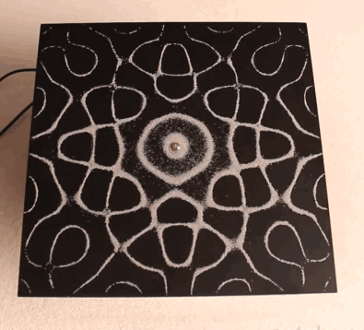
Vê este curto clip sobre padrões de ressonância:
https://www.youtube.com/watch?v=hIgmiDnmVdU
Notes:
Clip de 3min: ‘Chladni Patterns’
REFLECTIONS ON MAGIC SQUARES
Autor: Paul Carus
Fonte: The Monist, Vol. 16, No. 1 (January, 1906), pp. 123-147
Published by: Oxford University Press
URL: https://www.jstor.org/stable/27899639

Slide 43
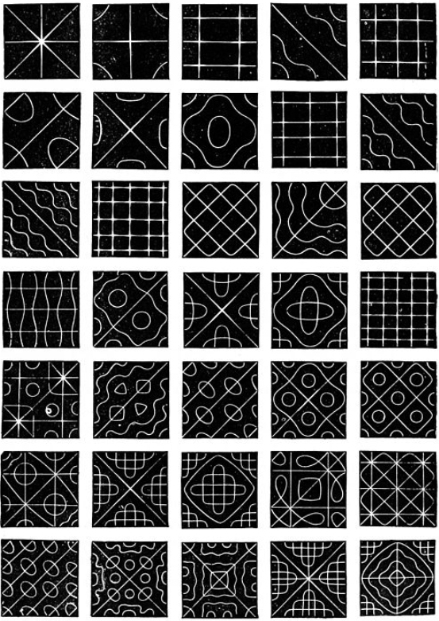
Consegues perceber semelhanças entre algum quadrado mágico e os padrões de ressonância de placas metálicas?
1 | 63 | 62 | 4 | 5 | 59 | 58 | 8
56 | 10 | 11 | 53 | 52 | 14 | 15 | 49
48 | 18 | 19 | 45 | 44 | 22 | 23 | 41
25 | 39 | 38 | 28 | 29 | 35 | 34 | 32
33 | 31 | 30 | 36 | 37 | 27 | 26 | 40
24 | 42 | 43 | 21 | 20 | 46 | 47 | 17
16 | 50 | 51 | 13 | 12 | 54 | 55 | 9
57 | 7 | 6 | 60 | 61 | 3 | 2 | 64
-9 | 12 | 5 | -2 | -6
1 | 7 | -11 | 4 | -1
-8 | -3 | 0 | 3 | 8
10 | -4 | 11 | -7 | -10
6 | -12 | -5 | 2 | 9
6 | 32 | 3 | 34 | 35 | 1
7 | 11 | 27 | 28 | 8 | 30
19 | 14 | 16 | 15 | 23 | 24
18 | 20 | 22 | 21 | 17 | 13
25 | 29 | 10 | 9 | 26 | 12
36 | 5 | 33 | 4 | 2 | 31
1 | -3 | 11 | -9
-5 | 7 | -15 | 13
-11 | 9 | -1 | 3
15 | -13 | 5 | -7
1 | 63 | 3 | 61 | 60 | 6 | 58 | 8
56 | 55 | 11 | 12 | 13 | 14 | 50 | 49
17 | 18 | 46 | 45 | 44 | 43 | 23 | 24
40 | 26 | 38 | 28 | 29 | 35 | 31 | 33
32 | 34 | 30 | 36 | 37 | 27 | 39 | 25
41 | 42 | 22 | 21 | 20 | 19 | 47 | 48
16 | 15 | 51 | 52 | 53 | 54 | 10 | 9
57 | 7 | 59 | 5 | 4 | 62 | 2 | 64
Notes:
Baseado no trabalho do Dr. Paul Carus (1906)
REFLECTIONS ON MAGIC SQUARES
Autor: Paul Carus
Fonte: The Monist, Vol. 16, No. 1 (January, 1906), pp. 123-147
Editdo por: Oxford University Press
URL: https://www.jstor.org/stable/27899639
Imagem: Stephen Morris:https://www.flickr.com/photos/nonlin/3861695253 (CC BY 2.0)

Slide 44
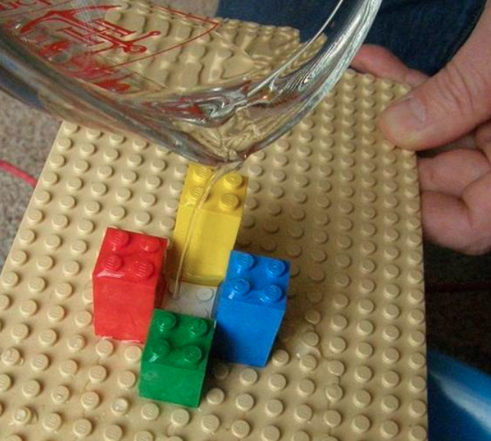
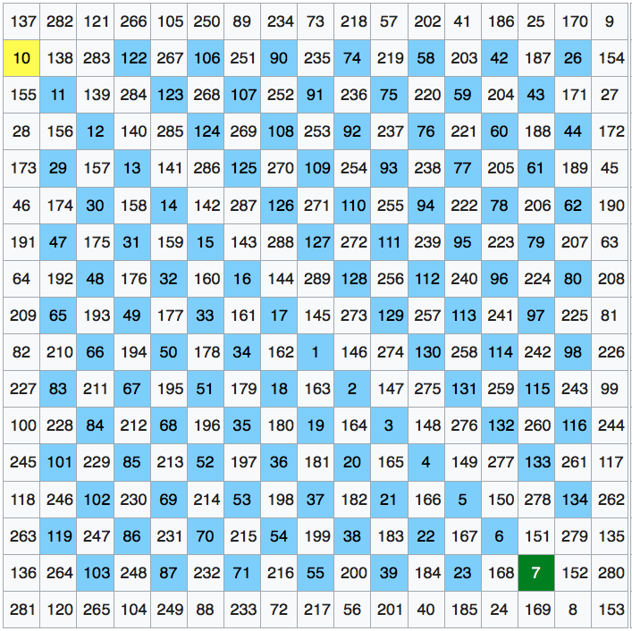
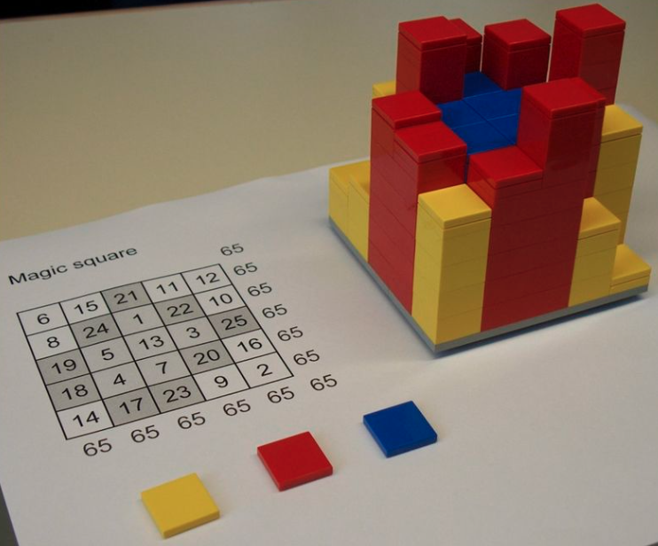
Se fizermos um quadrado mágico com peças de Lego, com blocos mais altos para os números maiores, e entornarmos água em cima, o que achas que vai acontecer?
Alguns quadrados
mágicos, como o da segunda foto, vão reter bastante água.
Matthew Knecht Gallatin
Se o quadrado mágico tiver sido feito como o quadrado de Luo Shu, só que maior, vai conter o maior número de poças, e portanto mais água. Se fosse uma paisagem, talvez diminuísse o impacto negativo das cheias – como na mensagem da história da tartaruga, de que falámos antes?
Walter Trump
Notes:
Demonstração de Lego com água - https://en.wikipedia.org/wiki/File:Legoretention.jpg
Autor: Matthew Knecht Gallatin
CC 3.0
Retenção de água no quadrado mágico 5x5 - https://en.wikipedia.org/wiki/File:Magicsquareretention.jpeg
Autor: Walter Trump
CC 3.0

Slide 45
Filme de incentivo à Filosofia para Crianças: https://www.youtube.com/watch?v=Y8SA0gtSBNs
As pessoas continuam a tentar compreender os Quadrados Mágicos. Este filme mostra alguns padrões criados a partir do Quadrado Mágico de Luo Shu usando grafismo 3D.
Ao ver o filme, pensa no que tens aprendido sobre quadrados mágicos e tenta formular algumas perguntas filosóficas.
Notes:
.

Slide 46
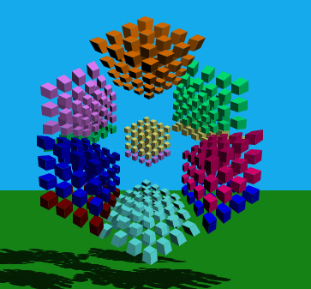
Expandir a aprendizagem
SpinningSpark
Notes:
https://en.wikipedia.org/wiki/File:4-cube_4%5E4.png
Autor: SpinningSpark
CC Attribution-ShareAlike 3.0

Slide 47
Um quadrado geomágico baseado em Luo Shu. Há soluções para as linhas à direita.
Consegues resolver as colunas ou as diagonais?
Notes:
O Quadrado Geomágico de Lee Sallows é inspirado num quadrado de Luo Shu feito com poliminós de 1 a 9, com três soluções do lado direito (cada uma delas com uma unidade em falta). Os alunos podem observar que as pequenas unidades de cor turquesa correspondem aos três maiores negativos do slide 6.
Reproduzido do original em https://en.wikipedia.org/wiki/Lee_Sallows (CC BY SA 3.0)

Slide 48
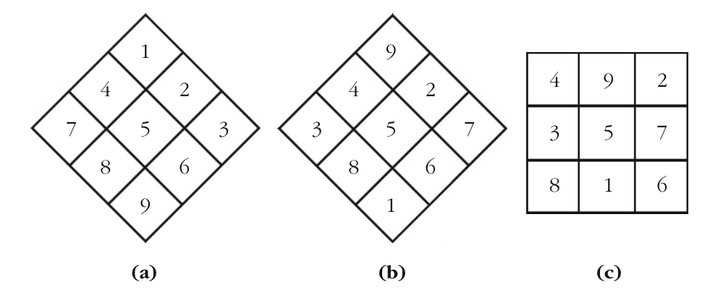
Uma forma rápida de criar o Quadrado Mágico de Luo Shu
Notes:
Atividade de extensão: este método pode ser usado para criar Quadrados Mágicos ímpares maiores.

Slide 49
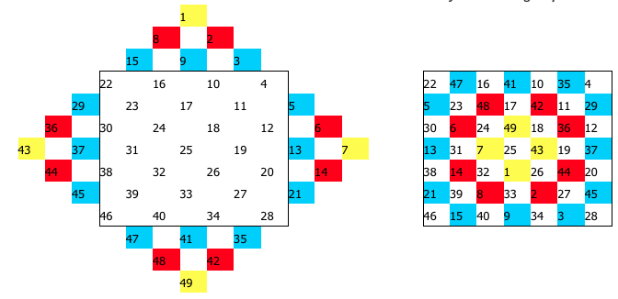
Vejam agora como se usa este método para criar um quadrado mágico maior, de número ímpar:
Notes:
https://www.magischvierkant.com/two-dimensional-eng/7x7/diagonal-method/

Slide 50
A Fórmula do Número Mágico (Constante Mágica) de um
Quadrado Mágico
Em que:
M = constante mágica
n = ordem do Quadrado Mágico (número de linhas ou colunas)
n² = número total de células (e números) no Quadrado Mágico
M = n(n² + 1)/2
Exemplo: Quadrado Mágico de Luo Shu:
M = 3(9 + 1)/2 = 30/2 = 15
Notes:
.

Slide 51


Except where otherwise noted, this work is licensed under the Creative Commons Attribution 4.0 International License. To view a copy of this license, visit http://creativecommons.org/licenses/by/4.0/

